Slide 1
Las variables físico – naturales, las macroformas y las zonas naturales.
Objetivo:
Comparar las macroformas chilenas según las regiones naturales.

Slide 2
Espacios que incluyen el territorio chileno.
Territorio Chileno Americano Continental | 17º30º LS y los 56º LS, cuyo eje central se corresponde al meridiano 70º LW. Considera las islas de la plataforma continental.
Territorio Chileno Oceánico | Islas oceánicas o esporádicas: San Félix y San Ambrosio, el archipiélago Juan Fernández, y las islas polinésicas de Pascua y Sala y Gómez.
Territorio Chileno Antártico | Se ubica entre los 53º y 90º LW y hasta los 90º LS (Polo Sur).
Territorio Chileno Marítimo (Mar Territorial) | Zona comprendida entre las más bajas mareas y las 12 millas náuticas hacia el interior del océano.

Slide 3
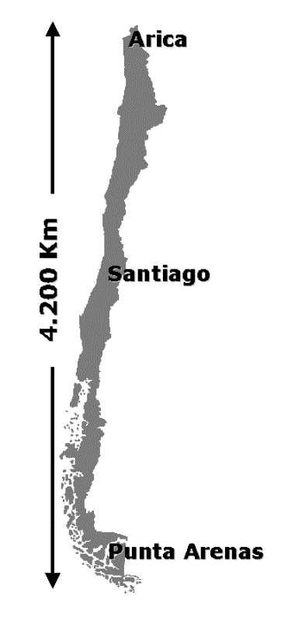
Chile Continental se ubica en el sector sur occidental de América del Sur, con una extensión de más de cuatro mil kilómetros. Además, tiene presencia en una importante superficie territorial en el Territorio Antártico, proyectándose hasta el Polo Sur.
La forma alargada del territorio chileno le permite contar con una gran extensión latitudinal (entre los 17º30’ LS y los 90º LS), lo que implica que presente:
8.000 kms. de costa y una distancia de 4.270 kms. entre sus extremos norte y sur.
gran diversidad climática (de los climas áridos y cálidos hasta los lluviosos y fríos).
gran diversidad de paisajes y recursos naturales.

Slide 4
Recordemos que la longitud son las líneas imaginaria que van de norte a sur.
Por otro lado la latitud son las línea imaginarias que van de este a oeste.

Slide 5
Ventajas de la ubicación del país.
Diversidad climática y de regiones naturales: existencia de variedad de climas, desde tropicales (Isla de Pascua) a polares (Antártica).
Privilegiada posición en el Pacífico Sur: Chile ofrece ventajosas perspectivas en el desarrollo de rutas marítimas y “Corredores Bioceánicos”, acercándose al Extremo Oriente y vinculando a los países del Cono Sur.
Potencialmente sus regiones naturales son complementarias: Existe un rico potencial de intercambio de recursos económicos entre sus regiones naturales: el desierto minero; los Valles Transversales y el Valle Central agrícola; el Sur de bosques y ganado; la Patagonia petrolera y ganadera.

Slide 6
Ventajas de la ubicación del país.
Control de vías estratégicas: La posesión del Estrecho de Magallanes, el Canal Beagle o el Paso Drake son una clara ventaja en las rutas del comercio internacional, ofreciendo facilidades portuarias, suministros de víveres, agua fresca, combustibles, etc.
Recursos del mar, suelo y subsuelo marítimo: Sitúan al país entre las primeras potencias pesqueras del mundo.

Slide 7
Desventajas de la ubicación del país.
Fronteras naturales de Magnitud Planetaria: Tanto el desierto de Atacama como las altas cadenas constituyen fronteras naturales en el Norte y en el Este. En el Sur los hielos antárticos configuran una barrera en la ruta aérea transpolar; y por el oeste, la presencia del Océano Pacífico ofrece un espacio vacío de poblamiento.
Intensa actividad sísmica y volcánica: cuyas consecuencias se manifiestan negativamente en el normal quehacer de la vida, con grandes costos humanos y materiales.

Slide 8
Desventajas de la ubicación del país.
Desfavorable disimetría entre largo y ancho, en perjuicio de una circulación más expedita entre los extremos y el centro del país.
Desigual distribución de la población en perjuicio de los extremos.
Comercio Exterior: Por el relativo aislamiento de nuestro país, nuestras relaciones comerciales se ven complejizadas por las distancias y los costos de transportes.

Slide 9
Macroformas del relieve chileno según la zona natural.

Slide 10
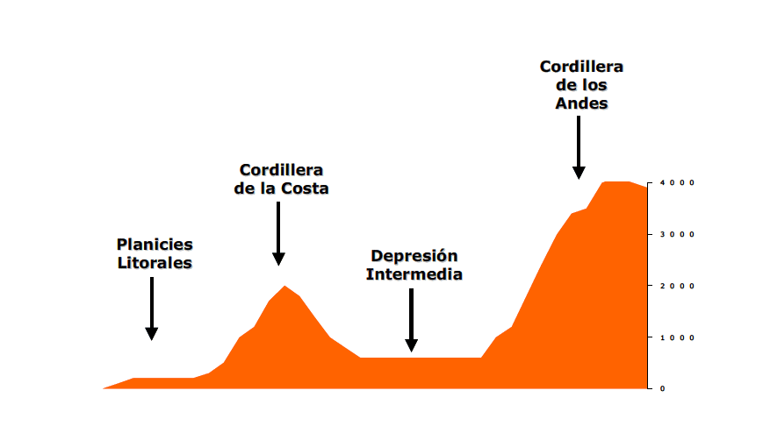
Las macroformas del relieve chileno.
Nuestro país es divido por las llamadas macroformas del relieve, las cuales cambian según la latitud en la que se encuentran.
Las macroformas son de este a oeste:
Planicies litorales (playas).
Cordillera de la costa (desde el norte hasta la zona sur).
Altiplano (presente solo en el Norte Grande).
Depresión intermedia (presente en la zona central).
Cordillera de Los Andes (Presente en todo el territorio continental).
Planicies magallánicas (Presentes al oeste de la Cordillera de Los Andes solo en la zona Austral).

Slide 11
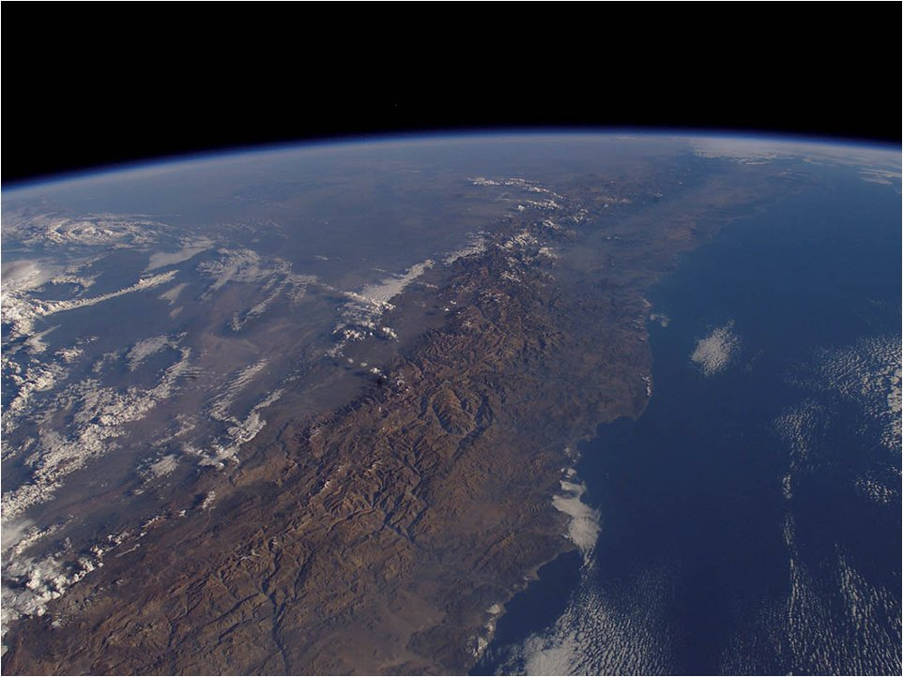
Vista satelital del territorio continental.

Slide 12
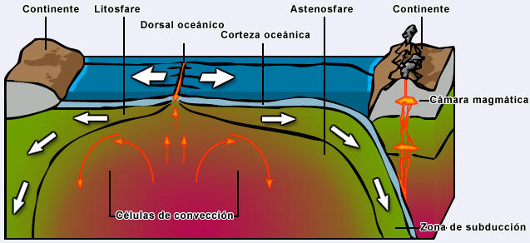
Formación del territorio chileno.
Existen fuerzas endógenas (internas) y exógenas (externas) que fueron moldeando con el paso de millones de años el territorio.
Fuerzas Endógenas:
SON AQUELLAS FUERZAS QUE SE ORIGINAN POR LA ACTIVIDAD TECTÓNICA PROVENIENTE DEL INTERIOR DE LA TIERRA. FUNDAMENTALES EN LA FORMACIÓN DEL RELIEVE DE CHILE.
Aquí puedes observar cómo la materia que proviene del centro de la Tierra emerge a la superficie y empuja a las placas tectónicas, provocando terremotos y erupciones volcánicas.

Slide 13
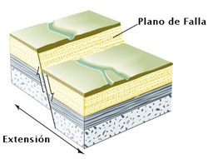
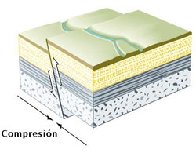
Formación del territorio chileno.
Existen fuerzas endógenas (internos) y exógenos (externos) que fueron moldeando con el paso de millones de años el territorio.
Fuerzas Endógenas:
SON AQUELLAS FUERZAS QUE SE ORIGINAN POR LA ACTIVIDAD TECTÓNICA PROVENIENTE DEL INTERIOR DE LA TIERRA. FUNDAMENTALES EN LA FORMACIÓN DEL RELIEVE DE CHILE.
El movimiento producido por estas fuerzas traen como consecuencias las fallas geológicas y son fracturas de la corteza terrestre y se produce en sectores donde las rocas son lo suficientemente duras para no deformarse.

Slide 14
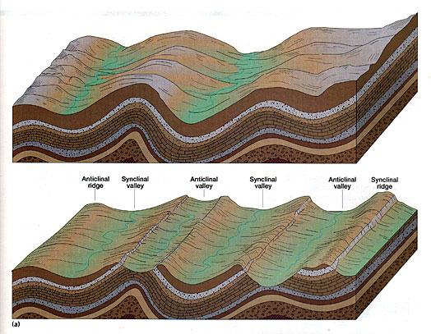
Formación del territorio chileno.
Existen fuerzas endógenas (internos) y exógenos (externos) que fueron moldeando con el paso de millones de años el territorio.
Fuerzas Endógenas:
SON AQUELLAS FUERZAS QUE SE ORIGINAN POR LA ACTIVIDAD TECTÓNICA PROVENIENTE DEL INTERIOR DE LA TIERRA. FUNDAMENTALES EN LA FORMACIÓN DEL RELIEVE DE CHILE.
Cuando se enfrentan rocas ”blandas” se producen los llamados pliegues, dando origen a las cordilleras.

Slide 15
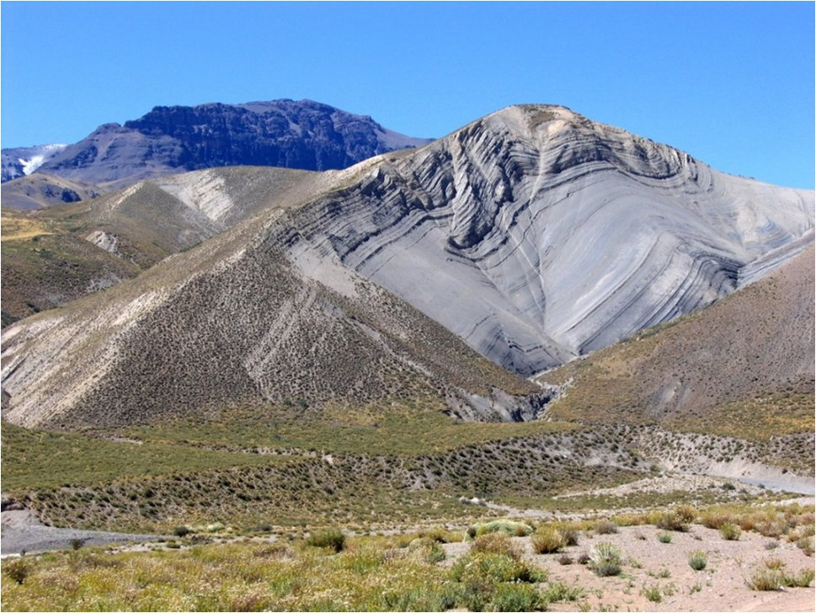
Formación del territorio chileno.
Los pliegues.
Observa que en la roca se pueden ver ondulaciones, como si alguien las hubiese dibujado a propósito, pero no es así, es producto de la acción de los factores endógenos.

Slide 16
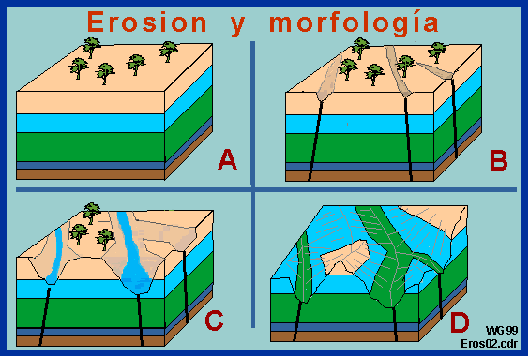
Formación del territorio chileno.
Existen fuerzas endógenas (internos) y exógenos (externos) que fueron moldeando con el paso de millones de años el territorio.
Fuerzas Exógenas:
SON AQUELLAS FUERZAS QUE ACTÚAN A NIVEL DEL MEDIO AMBIENTE ATMOSFÉRICO. PERMITIERON MODELAR EL RELIEVE EN CHILE. EROSIÓN POR LLUVIAS, DERRUMBES, VIENTO, ACUMULACIÓN DE LAVA Y CENIZA VOLCÁNICA.
Aquí puedes observar cómo la erosión de la Tierra producto del agua, sólida o líquida y el viento han moldeado desde fuera del planeta el territorio.

Slide 17
Formación de cuencas
oceánicas y continentes
Relieves de
primer orden
Fuerzas endógenas
o internas
Formación de montañas
y escudos continentales, de
dorsales, llanuras y fosas
submarinas.
Relieves de
segundo orden
Fuerzas exógenas
o externas
Formación de valles,
terrazas, meandros, etc.
Relieves de
tercer orden

Slide 18
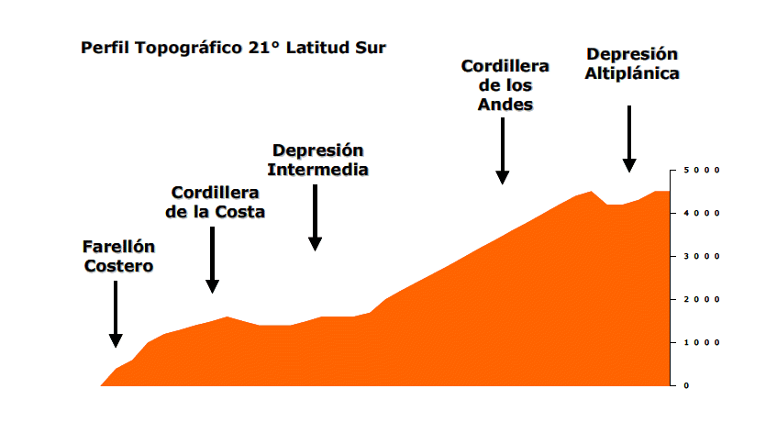
Macroformas del Norte Grande. Desde la región de Arica y Parinacota hasta el río Copiapó.

Slide 19
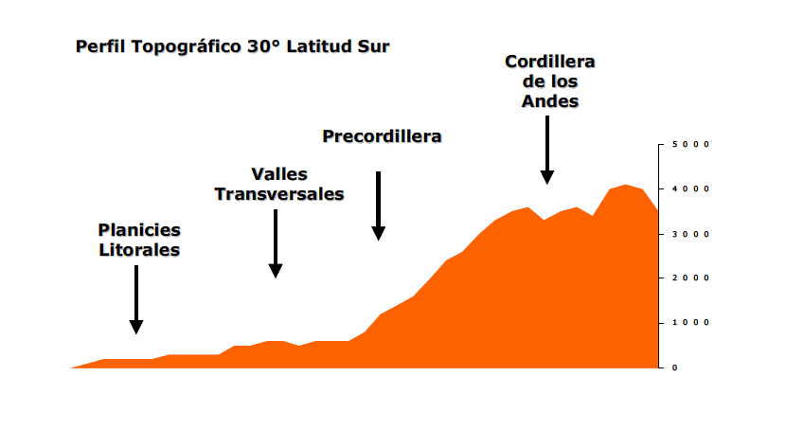
Macroformas del Norte Chico. Desde el río Copiapó hasta el río Aconcagua.

Slide 20
Macroformas del Zona Central. Desde el río Aconcagua hasta el río Bío Bío.

Slide 21
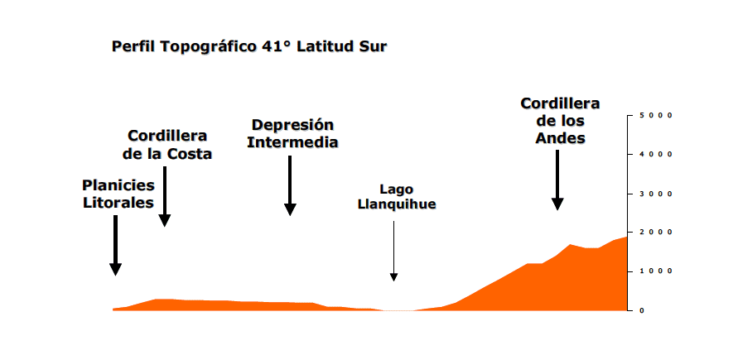
Macroformas del Zona Sur. Desde el río Bío Bío hasta el seno de Reloncaví.

Slide 22
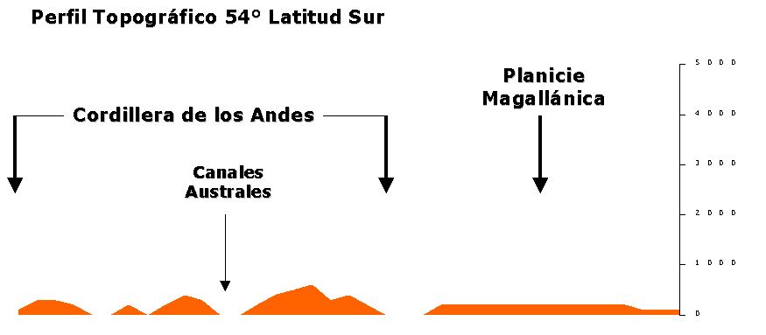
Macroformas del Zona austral. Desde el seno de Reloncaví hasta la región de Magallanes y Antártica chilena.

Slide 23
Actividad
Realiza la actividad en el archivo word adjunto de Classroom.

